Slide 1
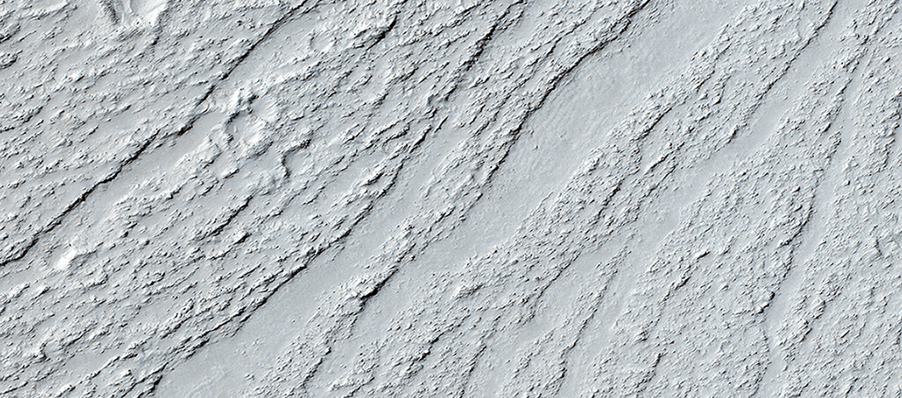

Шевроны на поверхности потока в долине Марте
Когда потоки лавы охлаждаются по ходу движения, ее поверхность застывает. В то же время непрерывный поток под образовавшейся коркой может разбить её в грубую массу щебня. Иногда крупные толстые области твердой поверхности могут вести себя как плоты, уносимые прочь потоком.
uahirise.org/ru/ESP_034887_1870

